Slide 1
判断（第一章）
流体力学中把液体视为内部无任何间隙，是由无数个液体质点组成的。
粘滞性是液体的固有物理属性，它只有在液体静止状态下才能显示出来，并且是引起液体能量损失的根源。
同一种液体的粘滞性具有随温度升高而降低的特性。
作层流运动的液体，相邻液层的间单位面积上所作的内摩擦力，与流速梯度成正比，于液体性质无关。
质量力是指通过所研究液体的每一部分重量而作用于液体的、其大小与液体的质量成比例的力。
牛顿流体就是理想流体 。

Slide 2
选择（第一章）
下列说法正确的是：
A 液体不能承受拉力，也不能承受压力。B 液体不能承受拉力，但能承受压力。
C 液体能承受拉力，但不能承受压力。 D 液体能承受拉力，也能承受压力。
按连续介质的概念，流体质点是指:
A、流体的分子； B、流体内的固体颗粒 ； C、几何的点；
D、几何尺寸同流动空间相比是极小量,又含有大量分子的微元体。
下面关于流体粘性的说法中，不正确的是:
A、粘性是流体的固有属性； B、粘性是运动状态下，流体有抵抗剪切变形速率能力的量度； C、流体的粘性具有传递运动和阻滞运动的双重性； D、流体的粘度随温度的升高而增大。
在研究液体运动时,按照是否考虑粘滞性,可将液流分为：
A 牛顿液体流动及非牛顿液体流动; B 可压缩液流及不可压缩液流;
C 均匀流动及非均匀流动; D 理想液体流动及实际液体流动.

Slide 3
思考题（第一章）
牛顿流体的切应力与du/dy成正比，那么切应力与du/dy成正比的流体一定是牛顿流体吗？

Slide 4
判断（第二章）
静水压强的二个基本特性是：(1) 静水压强的方向永远垂直于作用面且指向它；(2) 水中任一点的静水压强与它的作用面方位和其空间位置有关。
出现真空的流体，其相对压强为正值，绝对压强为负值。
静水内任意一点的静水压强均相等。
液体表面压强p0,对液体内部不同点的影响是不同的。
静止液体的自由表面是一个水平面，也是等压面。
使用金属压力表测得的压强是绝对压强。
在平衡液体中等压面即是等势面。

Slide 5
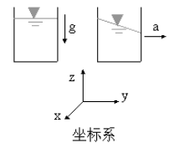
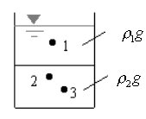

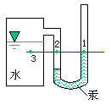
问题（第二章）
试问自由落体和加速度a向x方向运动状态下的液体所受的单位质量力大小（f_{X}. f_{Y}. f_{Z}）分别为多少？
如图2所示， 下述两个静力学方程哪个正确？
在如图所示的密闭容器上装有U形水银测压计,其中1、2、3点位于同一水平面上，其压强关系为：
A. p₁=p₂=p₃； B. p₁>p₂>p₃；
C. p₁<p₂<p₃； D. p₂<p₁<p₃。

Slide 6
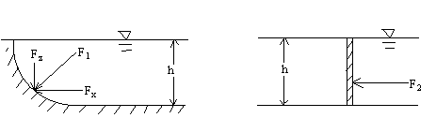
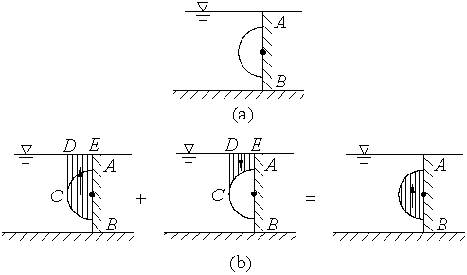
下述结论哪一个是正确的？两图中F均为单位宽度上的静水总压力。F_{x}>F₂ F_{x}=F₂
绘制图中AB曲面上的压力体

Slide 7
作业
2-2, 2-17, 2-34, 2-50

